Slide 1
BISTABILI
Milan Korać, dipl.ing.
Visoka škola za primijenjeno računarstvo
Zagreb
Zimski semestar 2015.

Slide 2
Ishodi 1.MI
1 | • Definirati binarni sustav, aritmetiku binarnih brojeva s predznakom. • Definirati 8421 kod, princip pariteta i dvodimenzionalni kod.
2 | • Nacrtati sheme i tablice kombinacija te objasniti rad I,ILI, NE, NI i NILI logičkih sklopova
3 | • Definirati osnovne zakone Booleove algebre, kanonske oblike logičkih funkcija i univerzalne funkcije te pripadajuće logičke sheme. • Definirati K-tablice funkcija sa 3 i 4 varijable.
4 | • Definirati svojstva osnovnih bistabila: RS,JK,T i D bistabila, nacrtati simbole i tablice stanja
2

Slide 3
Ishodi 1.MI
1 | • Konvertirati binarne brojeve u dekadske,oktalne i heksadekadske i obrnuto • Objasniti višestruko ispitivanje pariteta. • Definirati opći princip kodiranja, kod s minimalnom promjenom i koristiti Hammingov kod za detekciju pogreške.
2 | • Realizirati složenije logičke sheme koristeći simbole logičkih sklopova. • Definirati logičku funkciju iz zadane logičke sheme.
3 | • Minimizirati složenu logičku funkciju pravilima Booleove algebre, te primjenom K- tablica
4 | • Realizirati JK,T i D bistabil pomoću RS bistabila, odrediti izgled signala na izlazu bistabila,objasniti dvostruki i bridom okidani bistabil.
3

Slide 4
Sadržaj predavanja
pojam bistabila
osnovni bistabil
sinkroni bistabil
tipovi bistabila
poboljšanje upravljanja
karakteristični dinamički parametri
4

Slide 5
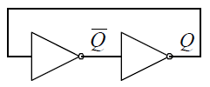
Bistabili
Kombinacijski sklopovi nemaju svojstvo pamćenja
Izlaz postoji samo kad i ulaz
Da bi logički sklop mogao pamtiti ulaznu vrijednost varijable mora imati logičku povratnu vezu
Najjednostavniji sklop koji ima dva stabilna stanja je bistabil
Osnovni sklop bistabila: dva invertora u povratnoj vezi
5

Slide 6
Bistabil
unakrsno povezana pojačala: multivibratori
bistabilni multivibrator (bistabil):
obje veze istosmjerne
6

Slide 7
Monostabil
  monostabilni multivibrator (monostabil):
  jedna veza istosmjerna,
  druga izmjenična (kapacitivna)
  → jedno kvazistabilno stanje:
  traje konačno dugo
7

Slide 8
Astabil
  astabilni multivibrator (astabil):
  obje veze izmjenične
  → dva kvazistabilna stanja
8

Slide 9
Što su bistabili?
sekvencijski sklopovi (engl. sequential circuits): digitalni sklopovi koji imaju sposobnost pamćenja
  izlaz je funkcija:
    trenutnog stanja ulaza ~ trenutno narinute pobude
    trenutnog unutarnjeg stanja sklopa ~ postoji memorija
9

Slide 10
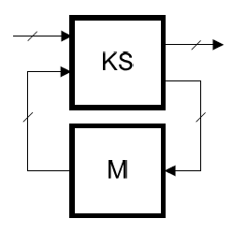
Što je bistabil?
struktura sekvencijskih sklopova:
  kombinacijski dio (KS)
  memorija (M) ~obično memorijski elementi koji pamte binarne vrijednosti: moraju imati dva stabilna stanja
10

Slide 11
Što je bistabil?
memorijski element = bistabil(engl. flip-flop) ~
karakteristični digitalni sklop: ostaje u jednom od dva moguća stanja i bez djelovanja vanjske pobude
  stanja su stabilna ~ posebna struktura sklopa: unakrsno povezivanje invertora (sklopki) ~ multivibrator
  logički i električki (naponski!) stabilno
11

Slide 12
Što je bistabil?
karakteristični digitalni sklop koji ostaje u jednom od dva moguća stanja i bez djelovanja neke vanjske pobude:
    dva stabilna stanja → "bistabil" [flip-flop]
    omogućeno posebnom strukturom sklopa:
    unakrsno povezivanje invertora
    ⇒
12

Slide 13
Sklop bistabila s bipolarnim tranzistorima
13

Slide 14
Sklop bistabila s bipolarnim tranzistorima
Invertore čine sklopke s bipolarnim tranzistorima
T1 u zasićenju ⇒ Q’=Uc=0,2V (0), na bazu T2 i drži ga zatvorenim
Izlaz Q = Ucc (logička 1) ⇒ preko
R_{B} drži T1 u zasićenju
Drugo moguće stabilno stanje
T2 u zasićenju, T1 isključen
Ta stabilna stanje se ne mogu promijeniti bez vanjske pobude
14

Slide 15
Promjena stanja bistabila
promjena stanja bistabila ~ okidanje impulsom ("okidni" impuls)
samo iniciranje promjene stanja ~ T koji vodi (zasićenje!) dovesti u aktivno područje
dalje "regenerativna" povratna veza
15

Slide 16
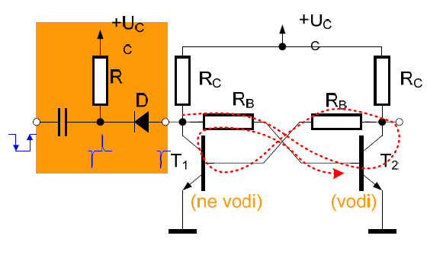
Promjena stanja bistabila
16

Slide 17
Promjena stanja bistabila
Promjena stanja bistabila:
okidanje kratkim impulsom ("okidni" impuls)
    samo iniciranje promjene stanja:
    Tr koji vodi (zasićenje!) dovesti u aktivno područje
    dalje regenerativna povratna veza
17

Slide 18
Promjena stanja bistabila
npr. izvedba tranzistorskim sklopkama:
  pozitivni impuls na B Tr koji ne vodi
  negativni impuls na B Tr koji vodi (obično preko C onog drugog)
18

Slide 19
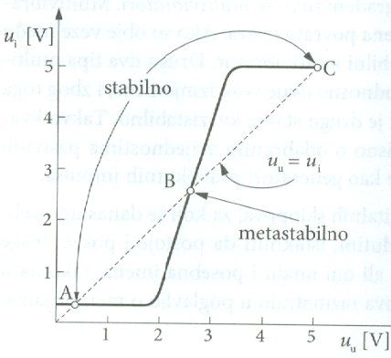
Prijenosna karakteristika bistabila
Točke A i C stabilne
Točka B – mala impulsna promjena ulaza izaziva nestabilnost
19

Slide 20
Promjena stanja bistabila
Bistabil mijenja stanje pod utjecajem vanjske električne pobude
U realnim uvjetima treba osigurati okidne impulse odgovarajuće amplitude i trajanja
Signal povratne veze ima isti polaritet kao i početna pobuda – pozitivna povratna veza
Postoji i pojačanje u petlji povratne veze
Regenerativna povratna veza
20

Slide 21
Promjena stanja bistabila
Kad povratna veza ne bi bila regenartivna sklop ne bi imao dva stabilna stanja
Da bi bistabil mogao poslužiti kao koristan sklop, mora postojati mogućnost vanjskog utjecaja
Upisivanje informacije u bistabil obavlja se načelno tako da se izvana dovodi impuls
Impuls se dovodi na ulaz RC mreže (dva naponska šiljka suprotnog polariteta (deriviranje impulsa)
21

Slide 22
Promjena stanja bistabila
Pozitivni naponski šiljak dovodi se preko diode na bazu tranzistora
Ulazni se impuls naziva okidni impuls
Promjena iz jednog stabilnog stanja u drugo naziva se okidanje bistabila
22

Slide 23
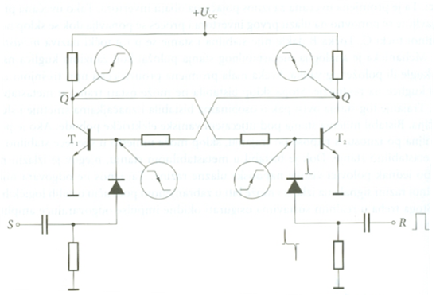
Prikaz procesa okidanja bistabila
23

Slide 24
Prikaz procesa okidanja bistabila
Početak: T₁ u zasićenju, T₂ isključen (Q=1)
Impuls na ulaz RC mreže – generiraju se dva naponska šiljka suprotnog polariteta
Pozitivni naponski šiljak na B T₂
Ulazni impuls – okidni impuls
Ako T₂ isključen-okidni impuls
ga aktivira
Negativni skok na kolektoru –
na bazi T₁ (preko R) i isključuje T₁
T₁ isključen, T₂ u zasićenju (Q=0)
24

Slide 25
Bistabil
Simbol bistabila:
  izlazi su komplementarni:
  ulazi:
  S [set]: postavljanje Q = 1
  R [reset]: "brisanje"! Q = 0
25

Slide 26

Bistabil
Djelovanje impulsa na jednostavni SR bistabil
26

Slide 27

Osnovni bistabil
bistabil ostvaren logičkim sklopovima:
    osnovni spoj bistabila:
    → električka ali i "logička" povratna veza
27

Slide 28
Osnovni bistabil
Izvedba sklopki (invertora) univerzalnim funkcijama: sklopovi NI i NILI
    ⇒ ⇒
te druge dvije izvedbe omogućuju da se upravljanje izvede na drugi način
bistabil izveden NI odnosno NILI sklopovima:
osnovni bistabil [latch]
28

Slide 29
Bistabil ostvaren logičkim sklopovima
Osnovni bistabil ostvaren logičkim sklopovima NI:
29

Slide 30
Bistabil ostvaren logičkim sklopovima
Osnovni bistabil ostvaren logičkim sklopovima NILI:
okidanje bistabila (radi promjene stanja):
druge kombinacije 1 i 0 na ulazima
30

Slide 31
Bistabil ostvaren NI sklopovima
Analiza osnovnog bistabila ostvarenog NI sklopovima:
    : tablica (promjene) stanja
    identifikacija ulaza:
    simbol:
    terminologija:
    osnovni bistabil ~ "zasun" [latch]
    → podatak ostaje pohranjen u sklopu
31

Slide 32
Bistabil ostvaren NI sklopovima
Analiza osnovnog bistabila ostvarenog NI sklopovima:
      komentar: pobuda XY = 00 je zabranjena
      Q= Q’ = 1 za X= Y = 0 proturječi definiciji
      izlaza bistabila
nesimetrija sklopa/pobude:
nije jasno u kojem će stanju ostati
bistabil po "otpuštanju" ulaza
32

Slide 33
Bistabil ostvaren NILI sklopovima
Osnovni bistabil ostvaren NILI sklopovima:
    sažeta tablica stanja:
    simbol:
33

Slide 34
Bistabil ostvaren NI sklopovima
Analiza promjene stanja osnovnog bistabila:
    bistabil ostvaren
    NI sklopovima:
    uzeti u obzir stvarne sklopove: t_{d}
34

Slide 35
Bistabil
  analiza promjene stanja
  osnovnog bistabila:
    sklop je osjetljiv na
    trajanje pobude
    (okidnog impulsa): t > 2.t_{d}
35

Slide 36
Bistabil
Svojstva osnovnog bistabila:
    mijenja stanje u skladu s pobudom:
    (transparentan za ulaze)
    trenutno (≤ 2⋅t_{d}) reagira na pobudu:
    promjena stanja dešava se nezavisno od sustavskog nadzora (tj. zajedničkih sinkronizacijskih impulsa)
    nezgodno:
    hazard može prouzrokovati neželjenu promjenu stanja
36

Slide 37
Bistabil
hazard može prouzrokovati neželjenu promjenu stanja
    primjer: protufazna pobuda ulaza S
    početno: A = 1, B = 0 → S = 0
    R = 0
    Q = 0
    promjena: A: 1→ 0 → S = 0
    B: 0→ 1
    Q_{n+1} = Q_{n} = 0
    ako promjena A kasni za promjenom B:
    → hazard: nakratko S = A⋅B = 1 ⇒ Q_{n+1} = 1
37

Slide 38
Sinkroni bistabil
asinkroni i sinkroni bistabili
Asinkroni bistabil - reagira na promjenu impulsa čim se pojavi na ulazu u sklop, što daje pogrešan rezultat kada se ulazni impulsi ne dovodu istovremeno na ulaz
Sinkroni bistabil (verzija asinkronog) koji ima dodatni ulaz (CLK, eng. clock) na koji se dovode sinkronizacijski impulsi konstantne frekvencije tako da bistabil mijenja stanje na promjenu okidnog impulsa
38

Slide 39
Sinkroni bistabil
rješenje problema moguće pojave hazarda zbog transparentnosti ulaza osnovnog bistabila:
    dozvoliti upis u bistabil samo u određenim trenucima vremena:
    → izbjeći efekte prijelazne pojave
    upravljanje radom bistabila - sinkronizacija
39

Slide 40
Sinkroni bistabil
sinkronizacija okidanja bistabila:
→ sinkronizacijski impulsi (impulsi takta)
CP [Clock Pulses] na poseban ulaz bistabila:
sinkroni bistabil
    promjena stanja bistabila u sinkronizaciji s CP:
    jedino za CP = 1
    invertiranje ulaza:
40

Slide 41
Sinkronizacija okidanja bistabila
konceptualno: diskretizacija vremena
    (bitno!) olakšava razmatranje sekvencijskih sklopova: sekvencijski se problem svodi na kombinacijski
    obično se razmatra prijelaz iz n-tog u (n+1) stanje: prije, odnosno poslije, nailaska impulsa CP
    simbol(i):
41

Slide 42
Bistabil
  Dodavanje asinkronih ulaza:
  → na osnovni bistabil, zaobiđena mreža
  za upravljanje: direktni ulazi (S_{d}, C_{d})
    aktivni s 0
    dominiraju nad sinkronim ulazima (S, R)
    mogući problem:
    za vrijeme CP aktivna
    pobuda preko sinkronih
    i asinkronih ulaza:
    → hazard?
42

Slide 43

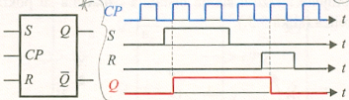
Bistabil
Djelovanje impulsa na jednostavni SR bistabil
Djelovanje impulsa na upravljani SR bistabil
43

Slide 44
Tipovi bistabila
Tipovi bistabila: SR, JK, D, T
  Tipovi bistabila: definicije
    tablica (promjene) stanja
    jednadžba (promjene) stanja,
    karakteristična jednadžba
    uzbudna tablica:
    ulazi = f(promjena_stanja)
    dijagram stanja:
    → grafički prikaz tablice stanja
      čvor ≡ stanje
      strelica ≡ prijelaz
44

Slide 45
Tipovi bistabila
SR bistabil ~ osnovna funkcionalnost
JK bistabil ~ proširena funkcionalnost: "univerzalni" bistabil
T bistabil ~(samo) promjena stanja
D bistabil ~(samo) pamćenje 1 bita informacije
45

Slide 46
SR bistabil
Tablica stanja: sažeta tablica
Q_{n} | S | R | Q_{n+1}
0 | 0 | 0 | 0
0 | 0 | 1 | 0
0 | 1 | 0 | 1
0 | 1 | 1 | ?, X
1 | 0 | 0 | 1
1 | 0 | 1 | 0
1 | 1 | 0 | 1
1 | 1 | 1 | ?, X
Dijagram stanja

Slide 47
SR Bistabil
Tablica uzbude
Q_{n} | S | R | Q_{n+1}
0 | 0 | 0 | 0
0 | 0 | 1 | 0
0 | 1 | 0 | 1
0 | 1 | 1 | ?, X
1 | 0 | 0 | 1
1 | 0 | 1 | 0
1 | 1 | 0 | 1
1 | 1 | 1 | ?, X
Jednadžba stanja:
47

Slide 48
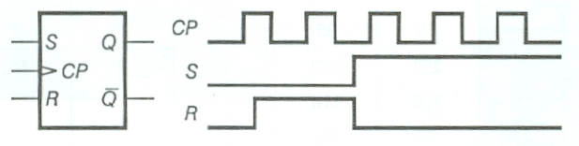
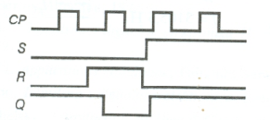
SR Bistabil
48

Slide 49
JK Bistabil
posebna povratna veza na SR bistabil
→ propuštanje "vanjskih" ulaza tako da nema zabranjene kombinacije ulaza:
    za JK = 11 bistabil mijenja stanje [toggle]
    JK bistabil: neka vrsta "univerzalnog" bistabila
Sažeta tablica:
49

Slide 50
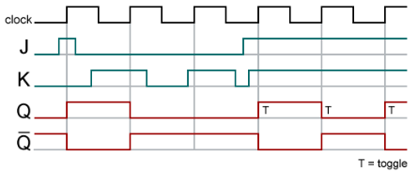
JK Bistabil
50

Slide 51
JK bistabil
Tablica stanja
Q_{n} | J | K | Q_{n+1}
0 | 0 | 0 | 0
0 | 0 | 1 | 0
0 | 1 | 0 | 1
0 | 1 | 1 | 1
1 | 0 | 0 | 1
1 | 0 | 1 | 0
1 | 1 | 0 | 1
1 | 1 | 1 | 0
Tablica uzbude:
51

Slide 52
JK bistabil – izvedba NI sklopovima
JK bistabil: izvedba NI sklopovima
→ povratna veza na ulaznu mrežu za upravljanje
problemi kad CP = 1 "traje predugo "
52

Slide 53
JK bistabil izveden NI sklopovima
  JK bistabil izveden NI sklopovima: moguće osciliranje izlaza → dva suprotstavljena zahtjeva
    CP "dovoljno dug" da bistabil promijeni stanje
    CP "dovoljno kratak" da bistabil ne zaoscilira
    moguća rješenja:
      odgovarajuća kašnjenja
      u petlje povratne veze
      poboljšati upravljanje
      djelovanjem na CP
53

Slide 54
T bistabil
  samo mijenja stanje [toggle]
    tipična primjena: brojanje impulsa (→ brojila)
    jednostavno se dobiva iz JK bistabila
    tablica stanja:
Q_{n} | T | Q_{n+1}
0 | 0 | 0
0 | 1 | 1
1 | 0 | 1
1 | 1 | 0
Sažeta tablica stanja:
54

Slide 55
T bistabil
Q_{n} | T | Q_{n+1}
0 | 0 | 0
0 | 1 | 1
1 | 0 | 1
1 | 1 | 0
Q_{n}
Q_{n+1}
T
    Tablica uzbude
0
0
0
0
1
1
1
0
1
1
1
0
T
0 1
Sažeta tablica stanja:
Q_{n}
0
1
 | 1
1
55

Slide 56
D bistabil
Dijagram stanja
  D bistabil:
  → kasni [delay] za 1 x CP
    "pamti" podatak narinut na ulazu
    primjena: pohranjivanje podataka (→ registri!)
56

Slide 57
D bistabil
Q_{n} | D | Q_{n+1}
0 | 0 | 0
0 | 1 | 1
1 | 0 | 0
1 | 1 | 1
D
Q_{n}
0 1
 | 1
 | 1
0
1
57

Slide 58
Bistabili - Poboljšanje upravljanja
rekapitulacija problema vezanih za upravljanje bistabila: za CP = 1 sinkroni se bistabil ponaša kao "asinkroni"
    transparentnost za ulaze:
      stanje nakon prestanka CP ?
    posebno JK bistabil: osciliranje izlaza
    rješenje: djelovati na CP
      poboljšanje upravljanja razinom CP
      upravljanje bistabila bridom CP
58

Slide 59
Bistabili - Poboljšanje upravljanja
Razinom okidani bistabil (latch) - daje odziv na svojim izlazima kod promjene ulazne razine
Bridom okidani bistabil (flip-flop) daje odziv na ulazne promjene samo u vremenskim trenucima promjene ulaznog signala, signala takta
Bridom okinuti bistabil uzima uzorke signala s ulaza samo na bridovima signala takta
Izlazi se mijenjaju samo kao rezultat pojave brida signala takta
59

Slide 60
Dvostruki bistabil
Upravljanje razinom CP: "dvostruki" bistabil
[master-slave flip-flop]
    princip rada:
      CP nije aktivan:
      glavni i pomoćni bistabil povezani
      CP aktivan: u glavni bistabil se upisuje novi sadržaj
      CP ponovno neaktivan:
      sadržaj glavnog se prenosi u pomoćni bistabil
      = stanje na izlazima bistabila
60

Slide 61
Dvostruki bistabil
Dvostruki bistabil
[master-slave flip-flop]:
Objašnjenje rada:
  t1:CP izlazi iz područja 0:
  prekid veze G i P
  t2:CP ulazi u područje 1:
  uspostavljanje veze ulaza i G,
  upis podataka u G
  t3:CP izlazi iz područja 1:
  prekid veze ulaza i G
  t4:CP ulazi u područje 0:
  uspostavljanje veze G i P, upis podatka iz G u P
  stvarno onemogućeno osciliranje

Slide 62
Dvostruki bistabil
dvostruki bistabil [master-slave flip-flop]:
blok-simbol
  komentar izvedbe:
    dva bistabila umjesto jednog!
    brzina rada je manja
    sklop je i dalje osjetljiv na promjene ulaza
    (→ hazard) za vrijeme CP = 1
    potrebno ograničiti mogućnost upisa
    riješen problem osciliranja
62

Slide 63
Bridom okidani bistabil
  Bridom okidani bistabil: upravljanje bridom CP:
  → [edge-triggered flip-flop]
    eliminiranje transparentnosti za trajanja impulsa CP
    osnovna ideja: na jedan od bridova impulsa CP generirati kratki impuls koji će propustiti ulaze
    više mogućih izvedbi
      korištenje mreže CR
      korištenje kašnjenja u logičkim sklopovima
      kombiniranje više osnovnih bistabila
63

Slide 64
Bridom okidani bistabil
Bridom okidani bistabil [edge-triggered flip-flop]
korištenjem mreže CR:
    princip: deriviranje impulsa CP
    nije prikladan za integriranu izvedbu
64

Slide 65
Bridom okidani bistabil
bridom okidani bistabil [edge-triggered flip-flop]
korištenjem kašnjenja u logičkim sklopovima (~ hazard):
  Na rastući brid impulsa
  CP generira se impuls
  trajanja t_{d}
65

Slide 66


Sklop za detekciju brida
Sklop za detekciju padajućeg brida
Sklop za detekciju rastućeg brida
66

Slide 67
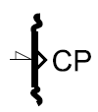
JK Bistabil
  Blok-simbol:
  stari
  i
  Okidanje novi
  negativnim bridom simbol
67

Slide 68

Djelovanje impulsa na upravljani SR bistabil
68

Slide 69
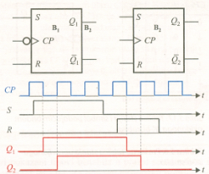
Djelovanje impulsa na bridom upravljane SR bistabile
69

Slide 70
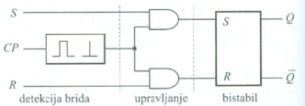
Logička shema bridom upravljanog SR-bistabila
70

Slide 71
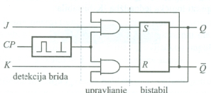
Logička shema bridom upravljanog JK-bistabila
71

Slide 72
Sklop za detekciju brida
Sklop za detekciju padajućeg brida
Sklop za detekciju rastućeg brida
72

Slide 73
Parametri bistabila
Karakteristični dinamički parametri bistabila:
maksimalna frekvencija, f_{max}:
najveća frekvencija CP, a da bistabil sigurno mijenja stanje kad to ulazi zahtijevaju
vrijeme kašnjenja, t_{d}:
interval od djelotvorne promjene na ulazu
(asinkrono: S_{d}, C_{d}; sinkrono: CP) do promjene na izlazu
češće: vrijeme proleta (propagacije):
posebno 0 → 1, 1 → 0
73

Slide 74
Parametri bistabila
  vrijeme postavljanja, t_{set up}:
  minimalno vrijeme održavanja podatka na sinkronim ulazima prije djelotvorne promjene CP a da bistabil sigurno prihvati podatak
  vrijeme otpuštanja (oslobađanja), t_{release}: maksimalno vrijeme održavanja podatka na sinkronim ulazima, a da ga bistabil sigurno ne prihvati
  vrijeme pridržavanja, t_{hold}:
  minimalno vrijeme održavanja podatka na sinkronim ulazima nakon djelotvorne promjene CP; potrebno kod nekih izvedbi bistabila
74

Slide 75
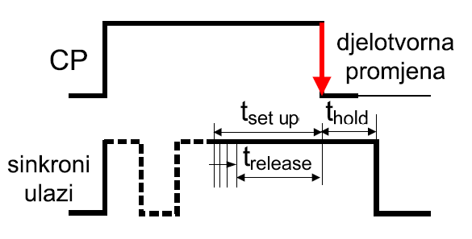
Bistabil - primjer
definicija t_{set up},t_{release},t_{hold}:
primjer: tipični parametri za TTL bistabile serije 74
(t_{PLH} i t_{PHL}za
sinkrone ulaze)
75

Slide 76
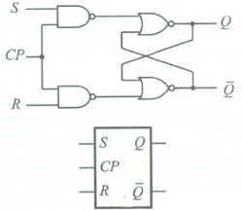
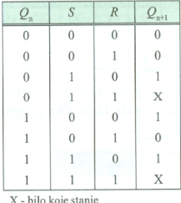
Upravljivi bistabil
76

Slide 77
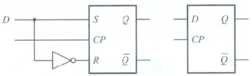

D-bistabil
Q_{n+1} = D
77

Slide 78
Djelovanje impulsa na bridom upravljane SR bistabile
78

Slide 79
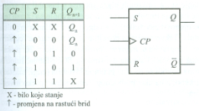
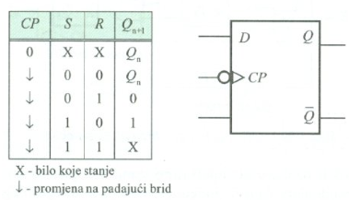
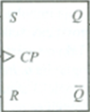
Tablica stanja i simbol rastućim bridom okidanog SR bistabila
Tablica stanja i simbol padajućim bridom okidanog SR bistabila
79

Slide 80
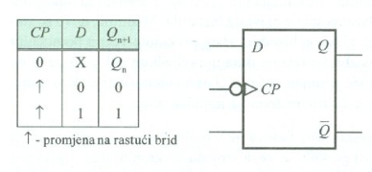
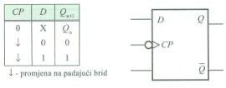
Tablica stanja i simbol rastućim bridom okidanog D bistabila
Tablica stanja i simbol padajućim bridom okidanog D bistabila
80

Slide 81
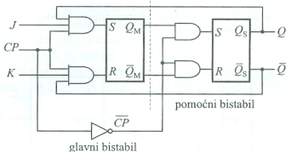
Dvostruki bistabil
Logička shema dvostrukog JK-bistabila
81

Slide 82
Logička shema bridom upravljanog JK-bistabila
82

Slide 83
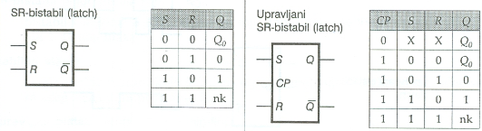
SR bistabili
83

Slide 84
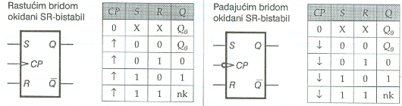
SR bistabili
84

Slide 85
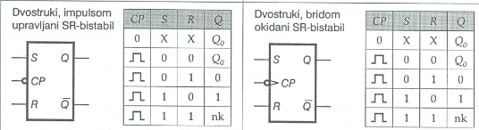
SR bistabili
85

Slide 86
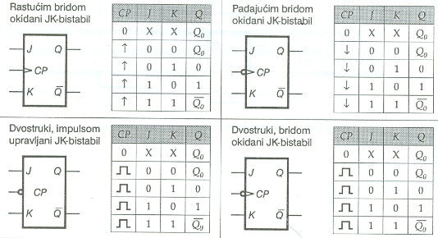
JK bistabil
86

Slide 87
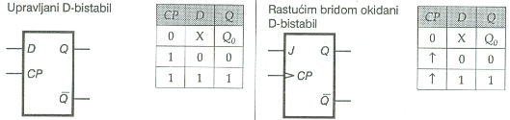
D bistabili
87

Slide 88
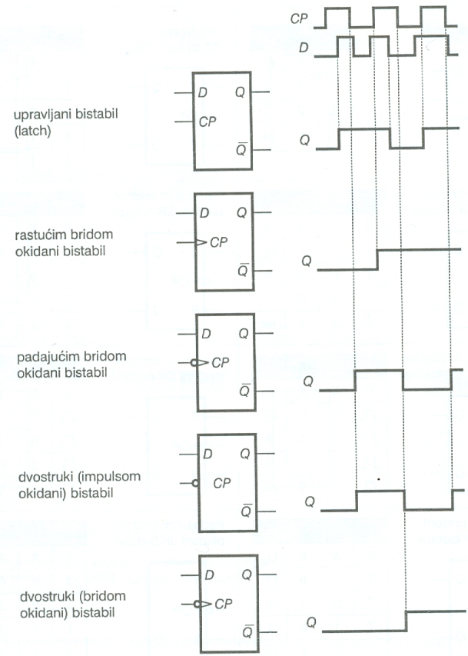
Pregled različitih načina upravljanja bistabila
88

Slide 89
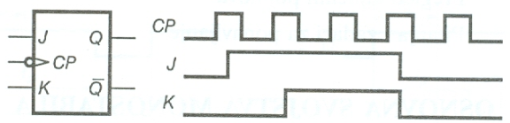
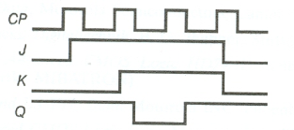
Primjer: JK bistabil Početno stanje Q=1
89

Slide 90
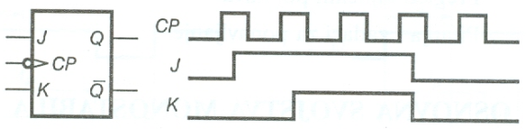
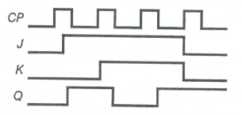
Primjer: JK bistabil Početno stanje Q=0
90

Slide 91
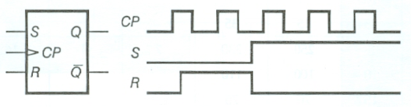
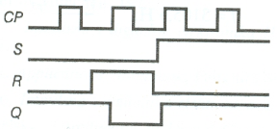
Primjer: JK bistabil Početno stanje Q=1
91

Slide 92
LITERATURA:
Uroš Peruško: Digitalni sustavi
Str. 165-199
92

